Slide 1


Chào mừng
Các bạn học sinh lớp
LỚP 2A1
Giáo viên: Bàn Thị Thủy

Slide 2




1. Khởi động

Slide 3
Trò chơi: Đố vui

Slide 4
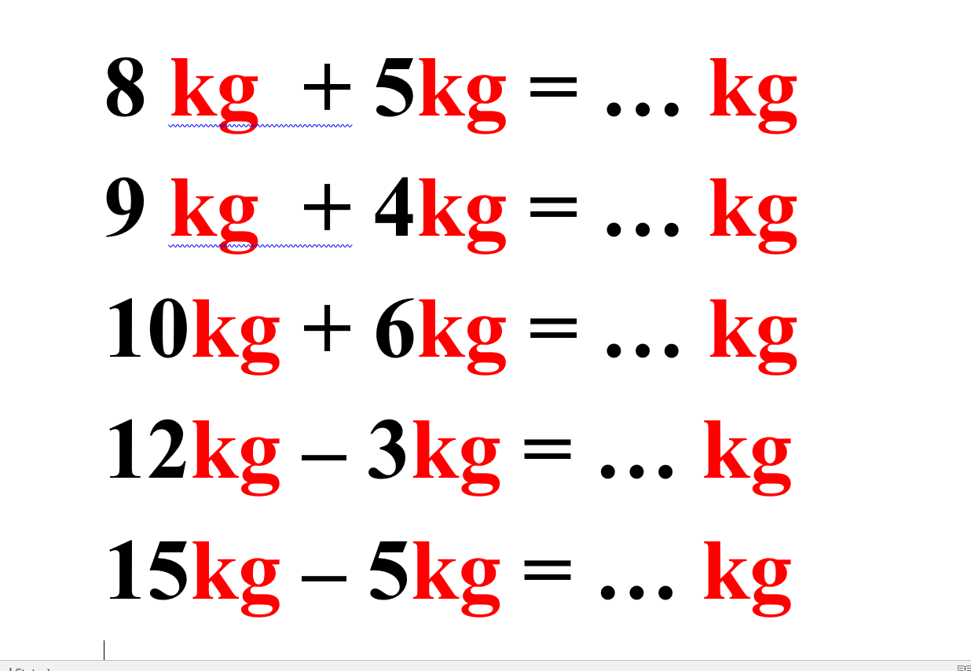

Slide 5
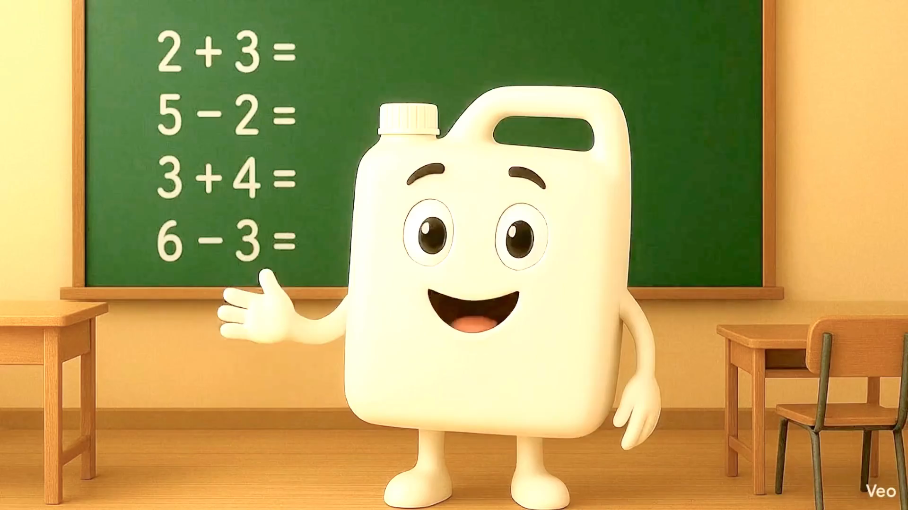

Slide 6
LÀM QUEN VỚI KHỐI LƯỢNG, DUNG TÍCH
CHỦ ĐỀ 3
Bài 16:
Lít

Slide 7
2.Hoạt động khám phá

Slide 8
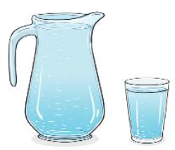
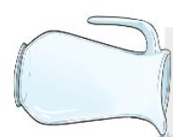
Bình đựng nhiều nước hơn cốc.
Cốc đựng ít nước hơn bình.
Rót hết nước từ bình sang 4 cốc.
Lượng nước trong bình bằng lượng nước ở cả 4 cốc.

Slide 9



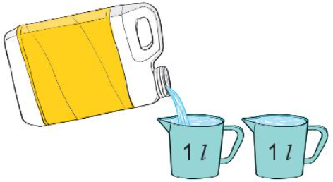
Đây là ca một lít, chai một lít:
Lít viết tắt là l
Rót nước đầy hai ca 1 l, ta được 2 l nước.

Slide 10
3. Hoạt động thực hành

Slide 11

1
Quan sát tranh rồi chọn câu đúng.
Đổ hết nước từ ca 1 l được đầy một chai và một cốc (như hình vẽ).
A. Chai đựng 1 l nước.
B. Chai đựng ít hơn 1 l nước.
C. Chai đựng nhiều hơn 1 l nước.

Slide 12
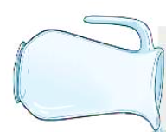

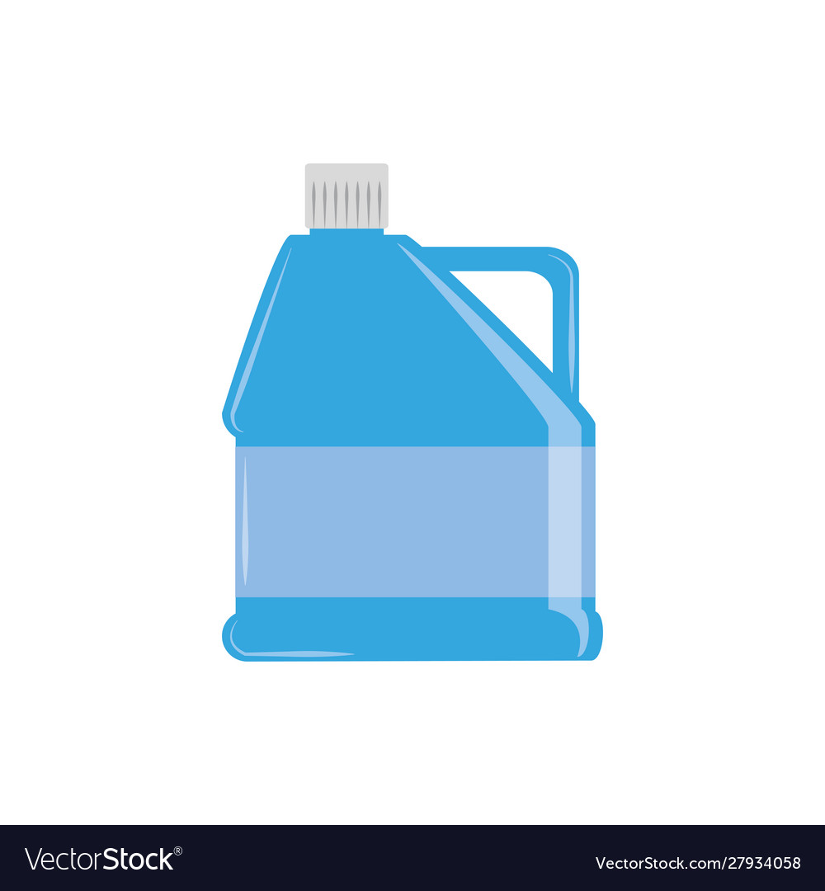
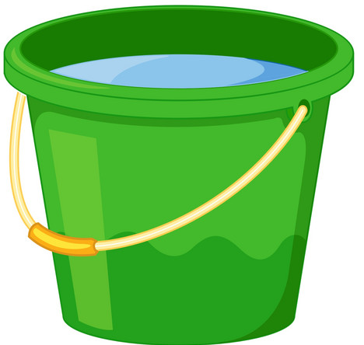
2
Số?
Ba lít
Hai lít
?
?
3
l
2
l
Hai mươi lít
Mười lít
Năm lít
?
l
10
?
l
?
l
5
20

Slide 13
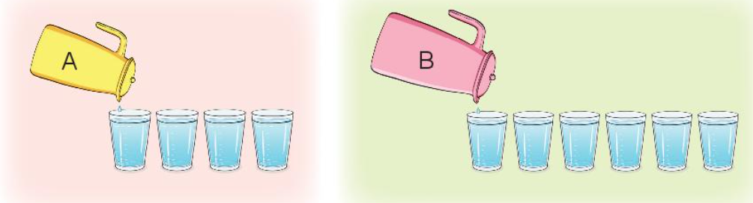
3
Số?
Rót hết nước từ bình A và bình B được các cốc nước (như hình vẽ).
Lượng nước ở bình A là cốc. Lượng nước ở bình B là cốc.
Lượng nước ở bình B nhiều hơn lượng nước ở bình A là cốc.
?
?
4
6
?
2

Slide 14


4
3. Vận dụng, trải nghiệm
Notes:
Bài giảng thiết kế bởi: Hương Thảo - tranthao121006@gmail.com

Slide 15



Vận dụng vào thực tế
Rót nước từ ca 1l vào các đồ vật

Slide 16


CHÀO TẠM BIỆT !

